Slide 1
Jabatan Hal Ehwal Agama Terengganu
KHUTBAH MULTIMEDIA
Siri: 27/2024
21 Zulhijjah 1445 H : 28 Jun 2024
MENYEMAI
PENGORBANAN
DALAM DIRI
http://e-khutbah.terengganu.gov.my

Slide 2
Pujian Kepada Allah SWT
الْحَمْدُ لِلّٰهِ
Segala puji-pujian hanya bagi Allah SWT

Slide 3
Syahadah
وَأَشْهَدُ أَنْ لَا إِلٰهَ إِلَّا اللهُ وَحْدَهُ لَا شَرِيْكَ لَهُ، وَأَشْهَدُ أَنَّ مُحَمَّدًا عَبْدُهُ وَرَسُوْلُهُ
Aku bersaksi bahawa tiada Tuhan melainkan Allah semata-mata, tiada sekutu bagi-Nya, dan aku bersaksi bahawa Muhammad adalah hamba dan Rasul-Nya

Slide 4
Selawat Ke Atas Nabi Muhammad SAW
اللّٰهُمَّ صَلِّ وَسَلِّمْ عَلَى سَيِّدِنَا مُحَمَّدٍ، وَعَلَى آلِهِ وَأَصْحَابِهِ وَمَنْ تَبِعَهُمْ بِإِحْسَانٍ إِلَى يَوْمِ الدِّيْنِ
Ya Allah, selawat dan salam ke atas junjungan kami Muhammad, keluarga dan para Sahabatnya, dan orang-orang yang mengikuti mereka secara yang baik hingga hari kiamat

Slide 5
Pesanan Takwa
اِتَّقُوا اللهَ
“Bertaqwalah kepada Allah”

Slide 6
Tajuk
Khutbah Hari Ini:
MENYEMAI
PENGORBANAN
DALAM DIRI
21 Zulhijjah 1445 H / 28 Jun 2024

Slide 7
Apabila kita sebut tentang Qurban atau Udhiyyah, ia bermula sejak zaman Nabi Ibrahim AS yang diperintah Allah SWT melalui mimpinya untuk menyembelih putera kesayangan baginda iaitu Ismail AS.

Slide 8
Ketaatan Nabi Ismail dan keteguhan jiwa Nabi Ibrahim AS telah terbukti dalam menjalankan perintah Allah.
Di saat leher Ismail telah siap untuk disembelih, seketika itulah Allah SWT menggantinya dengan seekor Kibash. Lalu melalui peristiwa itulah, kita diperintah untuk menyembelih haiwan Qurban.

Slide 9
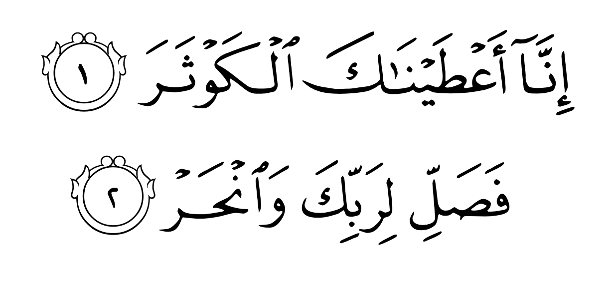
Allah SWT telah berfirman dalam
surah al-Kautsar,ayat 1-2:
Maksudnya: Sesungguhnya Kami telah mengurniakan kepadamu (wahai Muhammad) kebaikan yang banyak. Oleh itu, kerjakanlah sembahyang kerana Tuhanmu semata-mata, dan sembelihlah korban.

Slide 10
Ibadah qurban, mengandungi hikmah yang sangat mendalam termasuk elemen kerohanian, dan juga kemasyarakatan. Ia mampu mendekatkan hamba kepada Allah SWT, sekaligus menyemai rasa peduli kepada sesama makhluk.
Daging yang dibahagikan merupakan simbol kerjasama dan cakna yang mampu memperkuatkan kesatuan sesama umat Islam.

Slide 11
Dengan menyembelih binatang seperti unta, lembu, kerbau dan kambing, lalu membahagikan dagingnya kepada golongan fakir dan miskin, jiran tetangga dan sahabat handai, sesungguhnya ia merupakan sikap dan akhlaq yang harus kita miliki

Slide 12
Perasaan cinta untuk peduli kepada sesama manusia lebih-lebih lagi meringankan beban kesusahan saudara seagama, inilah sumbangan besar yang sedang dilaksanakan seseorang demi agama dan patuh kepada perintah Allah SWT.

Slide 13
Dr. Abdul Halim Mahmud, salah seorang ulama besar dari Al Azhar Mesir menjelaskan
Bahawa korban dan pengorbanan (at-tadhiyah) merupakan amalan Islam yang memerlukan kesabaran dalam mendekatkan diri kepada Allah. Ia juga dapat mengeratkan hubungan sesama insan, kerjasama melalui aktiviti melapah haiwan korban, mengagihkan daging kepada penerima, lalu mensyukuri nikmat pemberian Allah tersebut.

Slide 14
Sejak Islam mula bertapak di bumi Mekah dan Madinah, bermula saat itulah nilai-nilai pengorbanan mula disemai dalam diri umat Islam, sama ada pengorbanan harta, pengorbanan masa, pengorbanan fikiran, hinggalah kepada pengorbanan jiwa dan raga.

Slide 15
Lihatlah bagaimana kehidupan Rasulullah SAW dan Siti Khadijah RA. yang terkenal sebagai hartawan Mekah telah menginfaqkan hartanya untuk tujuan dakwah.
Demikian juga Saidina Abu Bakar RA, sahabat terkemuka ini telah menggunakan hartanya sendiri untuk membebaskan Bilal bin Rabah RA yang memeluk Islam.

Slide 16
Demikianlah pengorbanan generasi pertama umat ini, baik sewaktu di Mekah maupun di Madinah. Pengorbanan masa juga dilakukan oleh seluruh Sahabat.
Tiada seorang pun dari mereka kecuali mengorbankan masa dan waktu menyampaikan dakwah kepada orang lain demi membela agama yang mulia.

Slide 17
Kita kenal nama seperti Salman Al-Farisi RA yang telah memberi idea menggali parit sebagai persiapan pertahanan tentera Islam di saat pasukan Ahzab hendak menyerang Madinah.
Lalu perang tersebut dikenali perang Khandaq. Kekuatan buah fikirannya dicurahkan bagi merancang strategi perang, sehingga kaum muslimin mencapai kemenangan.

Slide 18
Pengorbanan nyawa juga sering terjadi kepada generasi pertama umat ini. Bermula dengan Sumayyah dan suaminya yang menjadi syuhada pertama, yang dibunuh kafir Quraisy lantaran tidak mahu kembali kepada kehidupan dan anutan jahiliyah.
Tidak terhitung banyaknya jumlah syuhada sejak perang Badar, Uhud, Khandaq dan perang-perang berikutnya.

Slide 19
Hari ini, kita mungkin belum berkesempatan lagi untuk jihad fi sabilillah sebagaimana generasi Sahabat terdahulu. Namun medan pengorbanan lain masih terbuka luas antaranya:

Slide 20
1
Amar ma'ruf nahi munkar. Inilah pengorbanan yang harus ada dan kita perlu lakukan bersama. Dakwah adalah usaha bagi memperkuatkan iman dan keislaman umat ini
Melalui medan dakwah setiap muslim diajak untuk beramal dengan Islam secara menyeluruh baik dalam diri, keluarga dan seterusnya masyarakat.

Slide 21
2
Berinfaq dan sedekah, baik yang wajib maupun yang sunat. Seorang muslim hendaklah meneruskan jiwa pengorbanan dengan istiqamah mengeluarkan hartanya di jalan kebaikan melalui sedekah, baik yang wajib seperti zakat, maupun yang sunat.

Slide 22
Dengan menyantuni fakir miskin dan kaum dhuafa', bukan hanya kita bersyukur kepada Allah tetapi juga berupaya untuk memperkuatkan keislaman mereka lalu menyuburkan rasa cinta kepada agama dan sesama Islam.

Slide 23
3
Sentiasa menyumbang sesuai dengan kekuatan dan kemahiran yang dimiliki. Ketika seorang muslim bekerja, hendaklah dia niatkan sebagai ibadah dengan membangun peradaban Islam, menyebar kebaikan dan manfaat bagi manusia.
Dengan demikian, setiap penat lelahnya, peluh yang mengalir, buah fikiran yang diberikan kesemuanya dikira sebagai sumbangan pengorbanan yang akan diberi ganjaran pahala besar di sisi Allah SWT nanti.

Slide 24
Hal ini selari dengan sabda Nabi SAW:
Maksudnya : “Sebaik-baik manusia adalah mereka yang paling bermanfaat kepada manusia.”
(Hadis Riwayat Ahmad)

Slide 25
أعُوذُ بِاللهِ مِنَ الشَّيْطَانِ الرَّجِيمِ
Maksudnya: Dan hendaklah ada di antara kamu segolongan umat yang menyeru kepada kebajikan, menyuruh kepada yang ma'ruf dan mencegah dari yang munkar; merekalah orang-orang yang beruntung.
(Surah Ali Imran:104)

Slide 26
بَارَكَ اللهُ لِي وَلَكُمْ بالْقُرْآنِ الْعَظِيْمِ.
وَنَفَعَنِي وَاِيَّاكُمْ بِمَا فِيْهِ مِنَ الآيَاتِ وَالذِّكْرِ الْحَكِيْمِ.
وَتَقَبَّلَ مِنِّي وَمِنْكُمْ تِلاوَتَهُ اِنَّهُ هُوَ السَّمِيْعُ الْعَلِيْمُ.
أقُوْلُ قَوْلِي هَذا وَأَسْتَغْفِرُ اللهَ الْعَظِيْمَ لِيْ وَلَكُمْ
وَلِسَائِرِ الْمُسْلِمِيْنَ وَالْمُسْلِمَاتِ وَالْمُؤْمِنِيْنَ وَالْمُؤْمِنَاتِ
فَاسْتَغْفِرُوْهُ إنَّهُ هُوَ الْغَفُوْرُ الرَّحِيْمُ.

Slide 27
Doa Antara Dua Khutbah
آمِينَ ، يَا مُوَفِّقَ الطَّائِعِينَ
وَفِّقنَا لِطَاعَتِكَ أَجمَعِينَ
وَتُب عَلَينَا وَعَلَى المُسلِمِينَ
وَاغفِر ذَنبَ مَن يَقُولُ: «أَستَغفِرُ اللهَ» العَظِيمَ
وَنَستَغفِرُ اللهَ

Slide 28
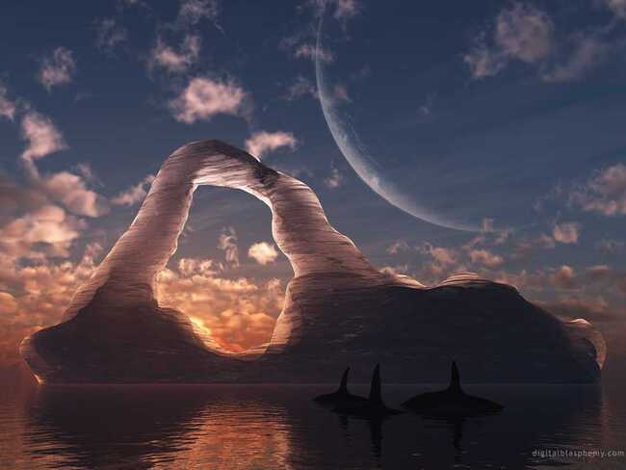
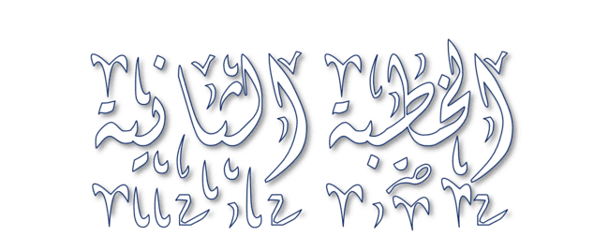

Slide 29
Pujian Kepada Allah S.W.T.
الْحَمْدُ لِلّٰهِ
Segala puji-pujian hanya
bagi Allah S.W.T.

Slide 30
Syahadah
وَأَشْهَدُ أَن لَّا إِلٰهَ إِلَّا اللهُ وَحْدَهُ لَا شَرِيْكَ لَهُ، وَأَشْهَدُ أَنَّ سَيِّدَنَا مُحَمَّدًا عَبْدُهُ وَرَسُوْلُهُ.
Dan aku bersaksi bahawa sesungguhnya tiada tuhan melainkan Allah, Yang Maha Esa, tiada sekutu bagi-Nya, dan juga aku bersaksi bahawa junjungan kami (Nabi) Muhammad (S.A.W) hamba-Nya dan rasul-Nya.

Slide 31
Selawat Ke Atas
Nabi Muhammad S.A.W
اللّٰهُمَّ صَلِّ وَسَلِّمْ وَبَارِكْ عَلَى سَيِّدِنَا مُحَمَّدٍ، وَعَلَى آلِهِ وَأَصْحَابِهِ أَجْمَعِيْنَ.
Ya Allah, cucurilah rahmat, kesejahteraan dan keberkatan ke atas junjungan kami (Nabi) Muhammad (S.A.W) dan ke atas keluarganya dan sekalian para Sahabatnya.

Slide 32
Seruan Takwa
اتَّقُوا اللهَ فَقَدْ فَازَ الْمُتَّقُوْنَ
Bertakwalah kepada Allah dengan sebenar-benarnya, sesungguhnya berjayalah orang-orang yang bertaqwa.

Slide 33
SERUAN KHATIB
Wahai hamba-hamba Allah, berbaktilah kepada Allah SWT dan jagalah setiap gerak geri dan tutur kata. Setiap tindakan yang dilakukan dan setiap perkataan yang diucapkan pasti akan dicatat oleh malaikat.
Sesungguhnya setiap manusia akan diserahkan buku amalan masing-masing pada hari Akhirat nanti, dan ketika itu setiap yang tercatat dalam buku amalan tidak dapat diubah dan tak dapat dipinda lagi.

Slide 34
SERUAN KHATIB
Mudah-mudahan dengan peringatan ini, kita akan menjadi hamba Allah yang mendapat rahmat serta keampunan-Nya dan dimasukkan ke dalam syurga bersama kekasih kita Nabi Muhammad SAW.

Slide 35
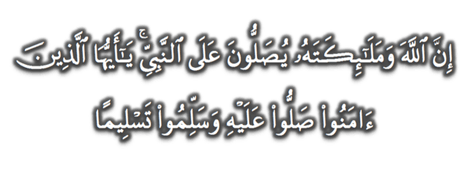
Seruan
Memperbanyakkan ucapan selawat dan salam kepada Rasulullah SAW
(Surah Al-Ahzab : Ayat 56)
“Sesungguhnya Allah Taala Dan Para MalaikatNya Sentiasa Berselawat Ke Atas Nabi (Muhammad).
Wahai Orang-orang Beriman! Berselawatlah Kamu
Ke Atasnya Serta Ucapkanlah Salam Sejahtera Dengan Penghormatan Ke Atasnya Dengan Sepenuhnya”.

Slide 36
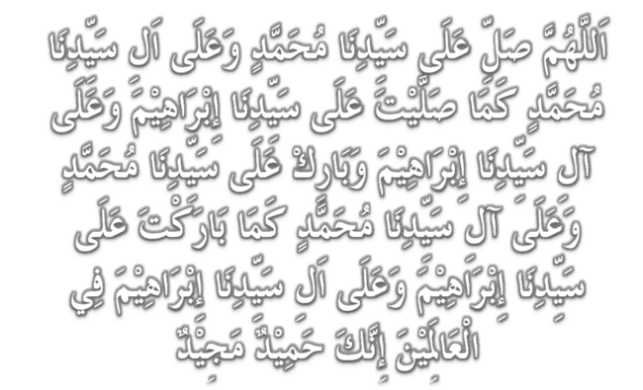
Selawat

Slide 37
DOA
اللّٰهُمَّ اغْفِرْ لِلْمُؤْمِنِيْنَ وَالْمُؤْمِنَاتِ، وَالمُسْلِمِيْنَ وَالْمُسْلِمَاتِ الأَحْيَاءِ مِنْهُمْ وَالأَمْوَات،
إِنَّكَ سَمِيْعٌ قَرِيْبٌ مُجِيْبُ الدَّعَوَات.
اللّٰهُمَّ ادْفَعْ عَنَّا الْبَلاءَ وَالْوَبَاءَ وَالْفَحْشَاءَ
مَا لا يَصْرِفُهُ غَيْرُكَ

Slide 38
DOA
اللّٰهُمَّ إِنَّا نَعُوذُ بِكَ مِنَ البَرَصِ وَالْجُنُونِ وَالْجُذَامِ وَمِن سَيِّئِ الأَسْقَامِ.
اللّٰهُمَّ اشْفِ مَرْضَانَا وَارْحَمْ مَّوْتَانَا، وَالْطُفْ بِنَا فِيمَا نَزَلَ بِنَا

Slide 39
Ya Allah…
Peliharakanlah
Kebawah Duli Yang Maha Mulia Raja Kami
Al-Wathiqu Billah Sultan Mizan Zainal Abidin Ibni Al-Marhum Sultan Mahmud
Al-Muktafi Billah Shah,
Limpahkanlah RahmatMu Untuk Baginda,
Juga Untuk Sultanah Nur Zahirah
Sultanah Terengganu
Dan Peliharakanlah Putera Puteri,
Ahli Keluarga, Keturunan dan Kerabat Baginda

Slide 40
Ya Allah…
Peliharakanlah Para Ulama’,
Semua Pembesar, Hakim-Hakim,
Pegawai Kerajaan dan Rakyat Jelata Baginda
Dari Kalangan Orang Islam dan
Mereka Yang Beriman Lelaki dan Perempuan
Di Dunia dan Akhirat Dengan Segala RahmatMu,
Wahai Allah Yang Maha Penyayang.
Ya Allah…
Peliharakanlah Juga Raja Muda Kami
Tengku Muhammad Ismail Ibni
Al-Wathiqu Billah Sultan Mizan Zainal Abidin

Slide 41
DOA
اللَّهُمَّ أَعِزَّ الإِسْلاَمَ وَالْمُسْلِمِيْنَ، وَأَذِلَّ الْمُعْتَدِيْنَ الظَّالِمِيْنَ، وَدَمِّرْ أَعْدَائَكَ أَعْدَاءَ الدِّيْنَ، وَانْصُرْنَا عَلَيْهِمْ يَا رَبَّ الْعَالَمِيْنَ
اللَّهُمَّ انْصُرْ إِخْوَانَنَا الْمُسْلِمِيْنَ وَالْمُجَاهِدِيْنَ فِيْ فَلَسْطِيْن وَفِيْ كُلِّ مَكَانٍ.

Slide 42
DOA …
Ya Allah,
Kami memohon hidayah dan petunjuk ke jalan kebenaran. Tetapkanlah iman kami di dalam agama-Mu. Basahilah lidah kami dengan bacaan al-Quran dan zikir kepada-Mu. Jadikanlah akhlak junjungan besar Nabi Muhammad SAW sebagai ikutan kami. Pereratkanlah hubungan sesama kami, saling bekerjasama dan bantu membantu dalam kebajikan dan taqwa.

Slide 43
DOA …
Ya Allah,
Jadikanlah negeri ini negeri yang aman, maju lagi diberkati. Bukakanlah pintu-pintu rezeki dari segala penjuru. Kurniakanlah kepada kami nikmat kesejahteraan yang berterusan. Jauhkanlah negeri kami ini daripada segala malapetaka, musibah dan apa jua kemurkaan-Mu.

Slide 44
DOA …
Ya Allah,
Anugerahkan pertolongan dan bantuanMu untuk saudara kami di Palestin. Berikanlah ketabahan dan kekuatan kepada mereka dalam menghadapi kekejaman rejim zionis. Peliharakanlah bumi Baitul Maqdis dan seluruh saudara kami di sana.
Amin Ya Rabbal alamin

Slide 45
DOA PENUTUP…
Kurniakanlah Kepada Kami Kebaikan Di Dunia Dan Kebaikan Di Akhirat Serta Hindarilah Kami Dari Seksaan Neraka

Slide 46
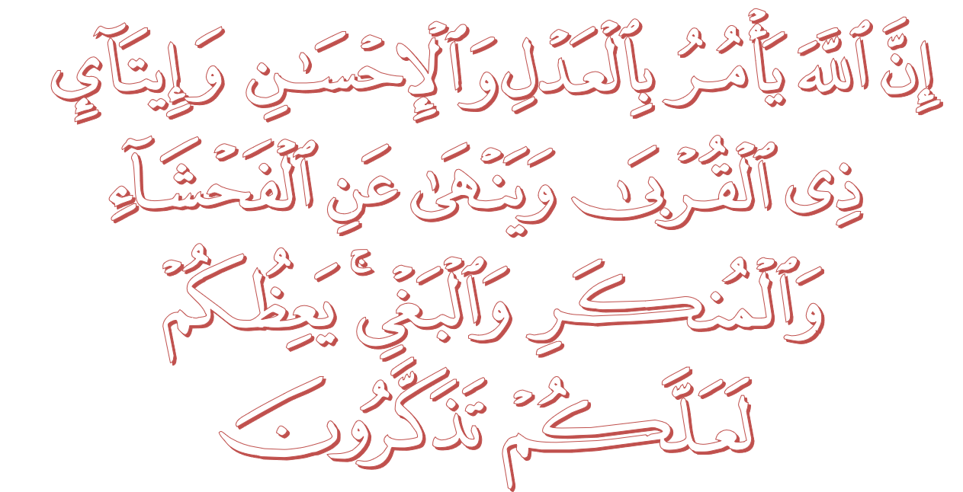
عِبَادَ اللهِ!

Slide 48
قُوْمُوْا إِلَى صَلاتِكُمْ،
يَرْحَمْكُمُ الله

